Slide 1
本学期实验安排
实训1.EDTA（0.05mol/L）的配制与标定
实训2.葡萄糖酸钙片的含量测定
实训3.对乙酰氨基酚的含量测定
实训4.大山楂丸中总黄酮的含量测定

Slide 2
注意事项
穿实验服
不打闹
注意安全，保护自己
做好原始记录
每个实验步骤拍照。
作业以ppt形式（配实验图片）在课堂派提交小组作业，每组提交一份。
注意实验没特别指明，“水”均指蒸馏水

Slide 3
实训一 EDTA滴定液(0.05mol/L)的配制与标定p262

Slide 4
实验要求
1、每组可做1次空白，做2次标准溶液的标定，浓度结果取平均值。
3、所配制的EDTA标准溶液贴上标签（浓度、班级、姓名），
保存好，不要扔
下次实验《葡萄糖酸钙片的含量测定》中使用。

Slide 5
一、实验目的
1.熟练正确掌握滴定管的使用方法
2.掌握滴定液的配制
3.掌握滴定液的标定
4.掌握滴定液浓度的计算方法

Slide 6
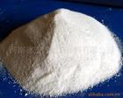
二、实验原理
乙二胺四乙酸
HOOCCH₂
CH₂COOH
N– CH₂ – CH₂ – N
HOOCCH₂
CH₂COOH
EDTA：
四元有机酸，为白色粉末状结晶
乙二胺四乙酸二钠盐为滴定剂（EDTA）
用于测定金属离子（如Ca2+、Mg2+）

Slide 7
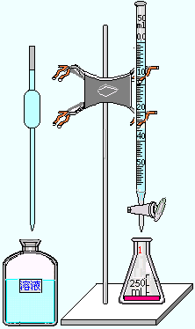
二、实验原理（间接法配制标准溶液）
用基准物质标定标准溶液
（3）计算
根据消耗的体积V，和基准物质ZnO的取用量m，计算确定其浓度C
（1）
配制成近似所需浓度的溶液
（2）用基准物质ZnO标定

Slide 8
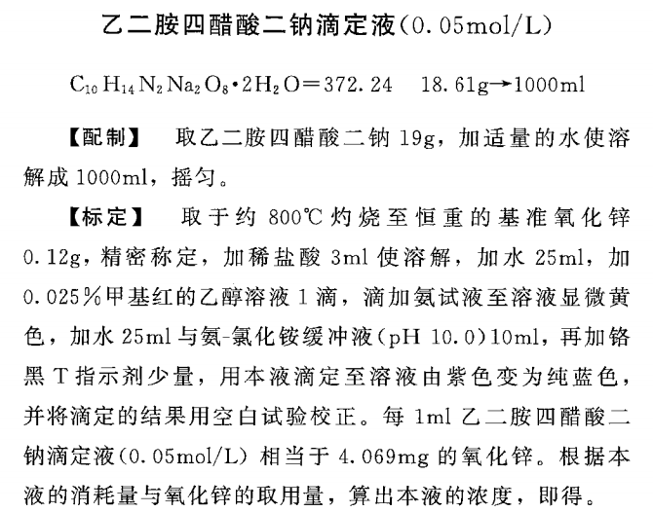
中国药典四部规定（原文）

Slide 9
第一步：配制近似浓度的溶液
1.配制EDTA近似浓度0.05mol/L
取乙二胺四乙酸二钠盐 g于250ml容量瓶中，加水稀释至刻度，即得。已知M=372.24g/mol，请问该取EDTA约多少g？
4.653

Slide 10
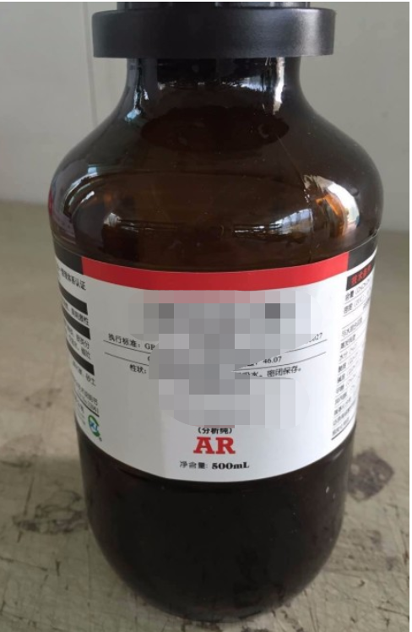
第一步 配制
1.称量 约4.65g乙二胺四乙酸二钠，放入250ml以上烧杯中，加蒸馏水250ml，玻璃棒搅拌溶解，转移至试剂瓶中 ，试剂瓶贴好标签
试剂瓶
（事先用少量配好的溶液润洗2遍）
实验结束后将标定好的浓度写在标签上
EDTA（***mol/L）
班级:
姓名：
标签格式
掩盖住原有标签

Slide 11
准备下一步器材
1.准备实验仪器：
准备：
3个锥形瓶（编号：0号、1号、2号）
滴定管，蝴蝶夹，铁架台，玻璃棒。
20ml量筒。胶头滴管
所有玻璃仪器洗干净，蒸馏水润洗。
准备课本，笔，
后面实验记录数据一定记在P262页表格里

Slide 12
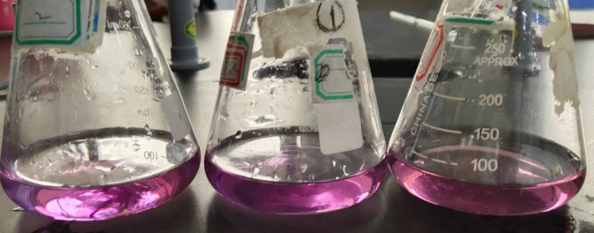
第二步 标定具体步骤
锥形瓶0号（不加氧化锌，做空白用）
锥形瓶1（精密称氧化锌0.08g，m1）
锥形瓶2（精密成氧化锌0.08g，m2）
分别（3瓶都加）加稀盐酸2ml
分别加铵-氯化铵8.0ml
分别加蒸馏水20ml
分别加甲基红1滴
（此时溶液为淡红色）
分别加氨试液数滴
加水20ml
一直加到淡红色褪去
分别加铬黑T少量
三个锥形瓶显淡紫色
臭！去通风橱操作
三瓶分别用配好的EDTA滴定至颜色变纯蓝色，记录消耗的体积（先滴空白0号，在滴1,2）

Slide 13
实验具体步骤
称量要求：
将1号，2号锥形瓶，拿到称量室称样品。
带上笔、书
用天平称两份氧化锌0.08g分别至1号、2号锥形瓶（记录完整天平读数，不要任意取舍）
（在课本p262页表上记录原始重量、在天平使用手册上登记）

Slide 14
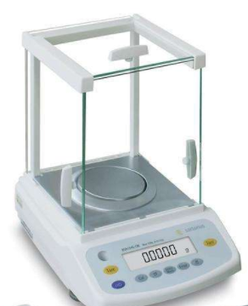
天平使用注意事项
开机预热半小时。不能放超过天平最
大限度的重物。
2放称量纸后才调零读数时马上要完整记录（记录至
4位小数）在原始记录上，不得拍照后再
抄下来。关天平门后读数。
3.称量纸上称量物要马上倒入玻璃器皿，不得用称量纸包住拿到实验室。
5.同一种样品用同一张称量纸，不得更换，以免浪费。
6.称量纸不得垂贴到称量盘外圈，否则称不准
7.必须关机后才能用酒精棉球擦拭称量盘及里面不锈钢部分。关机是为了再擦拭以防压到天平，使超重。不锈钢部分不得用水擦拭以防生锈（值日生）

Slide 15
准备滴定管
1）.检漏：先关闭活塞,装水至“0”线以上,直立约2 s,仔细观察有无水滴滴下,然后将活塞转180°,再直立2 s,观察有无水滴滴下.
2）.洗涤：用自来水冲洗后，用蒸馏水冲洗2～3遍,用滴定液润洗2～3遍。废液一部分从管口放掉，一部分从尖嘴处放掉。
3）.排气：倾斜滴定管30°，迅速打开活塞，让滴定液冲下，排走气泡。下端不得有气泡
4）.将液面调节至“0”刻度（不能用胶头滴管调节）（滴定液不允许装到小烧杯再倒入滴定管，防止滴定液浓度改变）

Slide 16
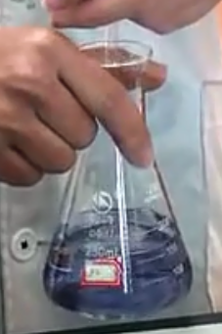
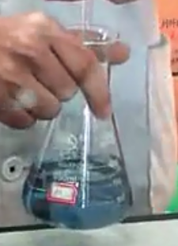
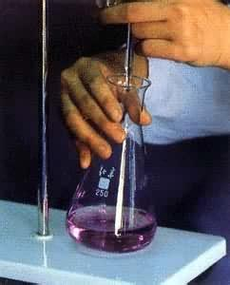
6.滴定：先滴空白，再滴样品。左手旋转活塞，右手摇动锥形瓶，眼睛注意锥形瓶中的反应，而不是滴定液。先成滴不成线快滴，后面慢滴。溶液变色立即停止滴定，记下滴定体积。读到小数点后2位。滴完一份滴定液一定要调到0刻度再进行下一份滴定

Slide 17
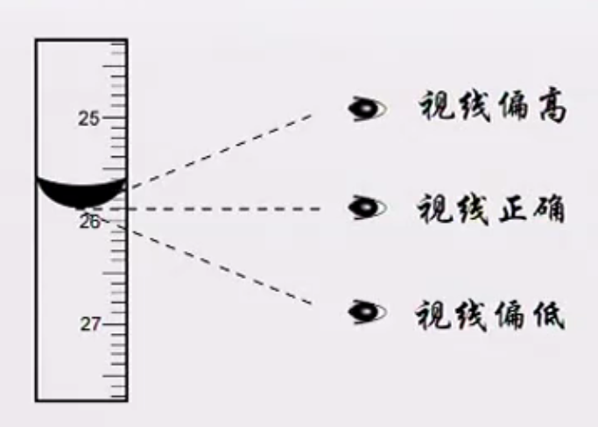
7.读数：读数时要从夹中取下，手拿无滴定液的地方（以免体温使体积改变），滴定管竖直读数。眼睛和液面平行
读到小数点后两位，例如25.90ml马上记录至课本表格，重新加滴定液至零刻度线，再滴下一份。

Slide 18
凹月面
凹月面处读数

Slide 19
随手记录数据p262
项目 | 1 | 2
氧化锌取样量m/g
EDTA消耗体积V/ml
EDTA规定浓度mol/L | 0.05
滴定度（mg/ml） | 4.069
空白消耗体积V₀/ml

Slide 20
第三步、计算
EDTA标准溶液浓度
C：滴定液的浓度（mol/L,保留至小数后4位有效数字）
C规：EDTA的规定浓度，0.05mol/L
T=4.069mg/ml m=氧化锌的取样量（g）
V：消耗滴定液的体积（mL），读至小数后2位
V0：空白消耗的体积（mL），读至小数后2位

Slide 21
计算公式
EDTA标准溶液浓度
EDTA标准溶液实际浓度
C：滴定液的浓度（mol/L,保留4位有效数字）
m=氧化锌的取样量（g）
V：消耗滴定液的体积（mL），读至小数后2位
V0：空白消耗的体积（mL），读至小数后2位

Slide 22
相对平均偏差
当n（份数）=2时，
≤0.2%，
≤0.2%，说明实验精密度良好，重现性好
含量平均值保留4位有效数字，相对平均偏差保留1位小数
0.0012为2位有效数字，左边的3个0不算在内。
0.01020为4位有效数字，左边的2个0不算在内。中间0和后面0都要算在内，看有几个数字就是几位有效数字

Slide 23
实验结论
EDTA滴定液(0.05mol/L)，规定浓度：0.05mol/L，实际浓度：（ ）mol/L（填两次平均值，修约为4位有效数字）
是否符合规定
相对平均偏差为（ ）%，（ ）0.2%（填＞或≤），故（ ）（填符合或不符合规定）
实验结束后将标定好的浓度写在标签上

Slide 24
第四步、写实验报告
1.实验步骤要拍照
2.实验结果要拍照
3.计算过程要拍照
4.要求写思考题（手写、抄题拍照）
实验报告写一组写1份即可

Slide 25
思考题
1.有关滴定液的配制、标定在哪里查找？
2.该试验为何要做空白实验？
3.简述滴定管的使用注意事项。

